Slide 1
Применение дистанционных технологий обучения в ДОУ в современном образовательном процессе
Старший воспитатель МКДОУ Нехаевского детского сада «Колосок» Бондаренко Н.И.

Slide 2
Актуальность
В условиях эпидемиологической ситуации и режима повышенной готовности изменилось многое: жить и работать дистанционно приходится по-новому. Сегодня не осталось ни одной сферы деятельности, которую бы ни коснулись изменения. Образование не осталось в стороне. Оно вышло на новый формат взаимодействия всех членов этого процесса. Перестраиваться пришлось и дошкольной системе образования.
В сложившихся условиях деятельность педагога переформатировалась, изменив основные формы работы с детьми и родителями на дистанционный режим.

Slide 4
Цель: обеспечить предоставление родителям необходимой информации, а детям возможности получить необходимые знания в условиях эпидемиологической ситуации т.е. качественного усвоения образовательной программы.

Slide 5
Задачи:
Удовлетворение потребностей родителей и детей в получении образования
Повышение качества и эффективности образования путем внедрения дистанционных технологий
Предоставление воспитанникам возможности освоения образовательных программ непосредственно по месту их жительства или временного пребывания
Усиление личностной направленности образовательного процесса
Обеспечение нацеленности на распространение знаний среди родителей, повышение уровня их компетенции

Slide 6
Условия реализации задач:
создание образовательной среды
проведение мероприятий, направленных на эмоциональное благополучие детей в период эпидемиологической ситуации
сотрудничество с семьями воспитанников в вопросах качественного усвоения образовательной программы, результатов работы педагогов и детей, через применение дистанционных образовательных технологий

Slide 7
Педагог создает определенные условия, предлагает материал в интересной и доступной форме
Родители заинтересовывают ребенка в получении знаний и выполнении задания.
(«Обратная связь»)

Slide 8
Результативность
Результаты работы показывают, что дети благополучно справляются с предложенными заданиями, не испытывают эмоционального дискомфорта, с интересом познают новое и демонстрируют свой опыт и запас знаний, полученные во время пребывания в детском саду. Об этом свидетельствует «обратная связь» родителей (фотоальбомы выполненных заданий и творческих работ, видеоотчеты о проведенных мероприятиях в ДОУ)

Slide 9
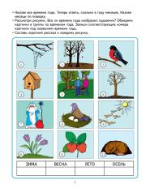
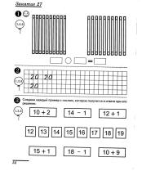
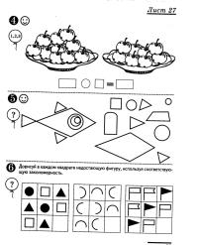
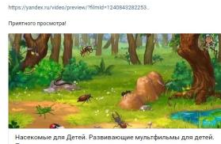
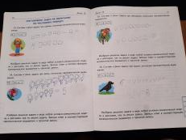
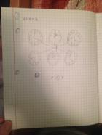
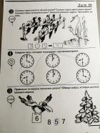
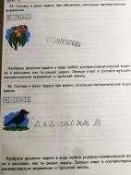
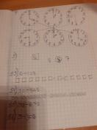
Познавательное развитие

Slide 10
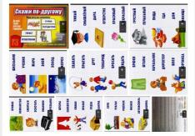
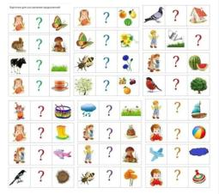
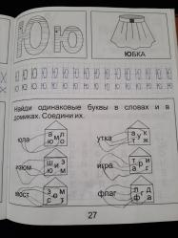
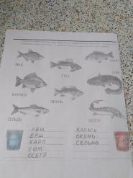
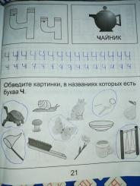
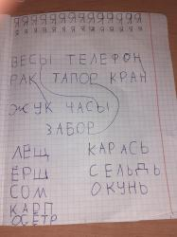
Речевое развитие

Slide 11
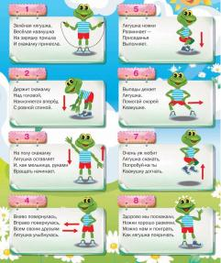
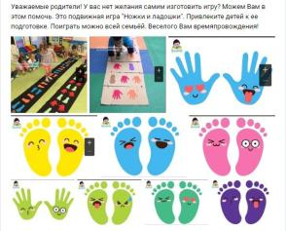
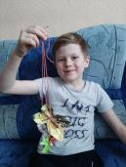
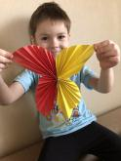
Физическое развитие

Slide 12
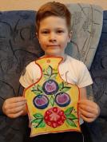
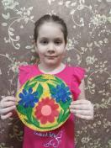
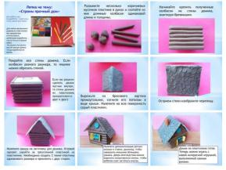
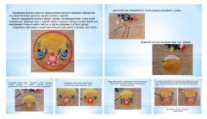
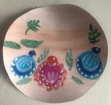
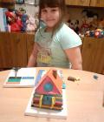
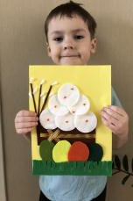
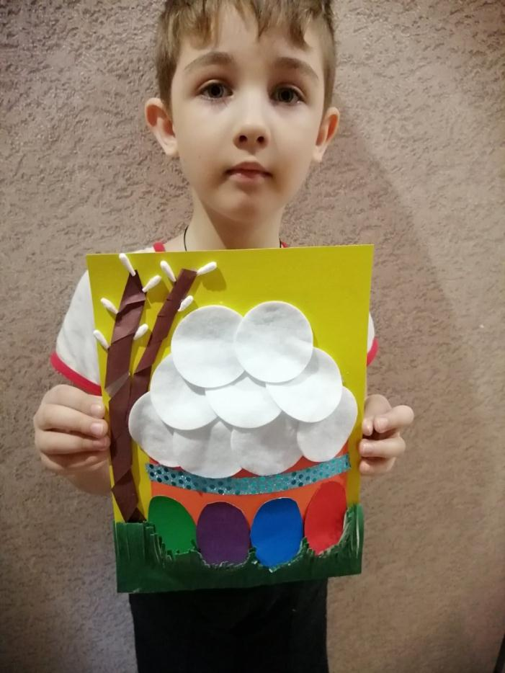
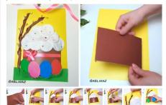
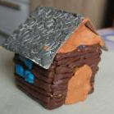
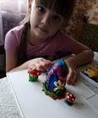
Художественно-эстетическое развитие

Slide 13
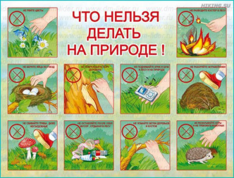
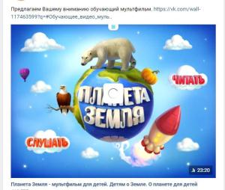
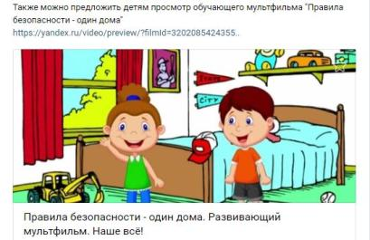
Социально-коммуникативное развитие

Slide 14
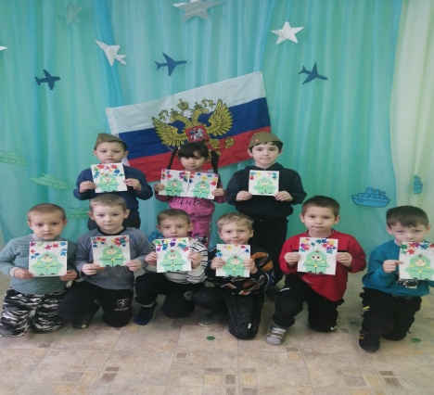
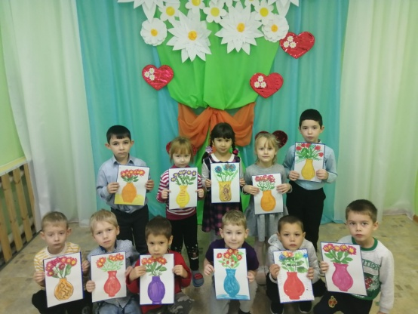
Участие в организованных акциях и творческих проектах на интернет платформах, как одна из форм дистанционного обучения в ДОУ
Видео поздравление «Поздравляем наших любимых мам!» https://disk.yandex.ru/i/x_Qz7kEWhjta0w
Видео отчет о проведении праздника, посвященного Дню защитника Отечества, «Смелость, мужество, отвага, пусть шагают с нами рядом» https://drive.google.com/file/d/10QDpIV6l41Fd4RAznI1ElZdJ3AXvwD0c/view?usp=sharing
Видео отчет праздника «Новогодние затеи».
Участие в акциях:
#мамаянаделшапку#МКДОУНехаевскийдетскийсадКолосок#старшаягруппа#
#СиреньПобеды#МКДОУНехаевскийдетскийсадКолосок#

Slide 15
СПАСИБО
ЗА
ВНИМАНИЕ!

